Slide 1
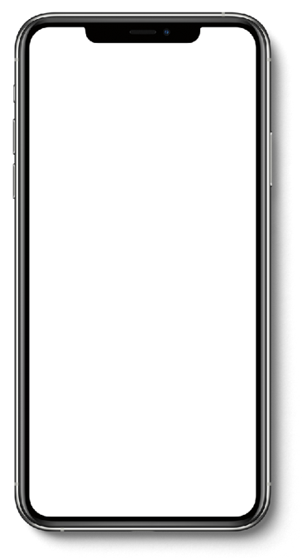
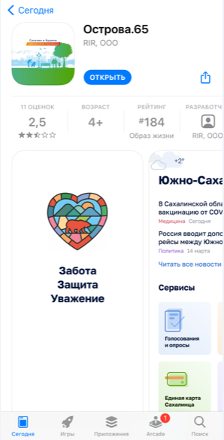
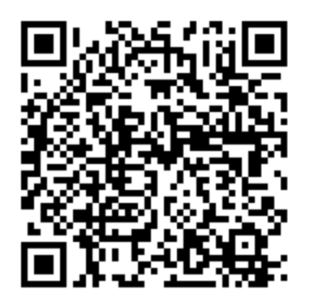
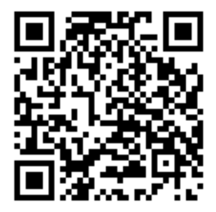

Штрих-код для скачивания приложения
на Android
Штрих-код для скачивания приложения
на iOS
У клиента на телефоне необходимо установить приложение «Острова.65» в AppStore и Google Play

Slide 2
Инструкция для пользователей зарегистрированных на Госуслугах

Slide 3
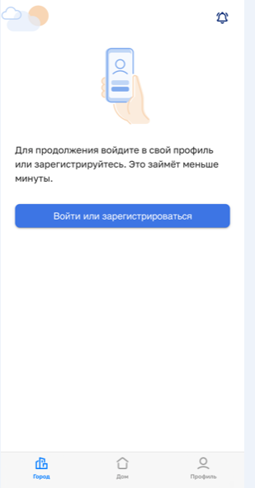
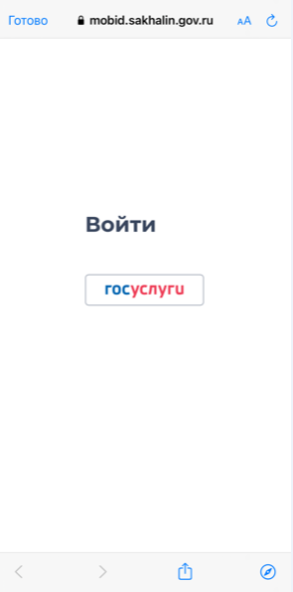
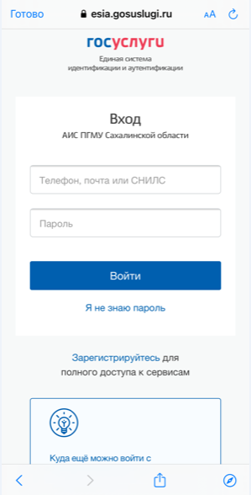
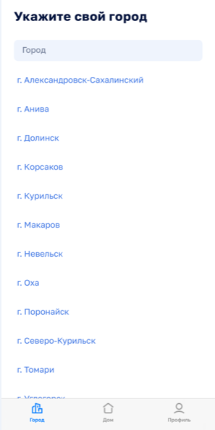
1
2
3
Войдите в приложение и нажмите кнопку «Войти и зарегистрироваться»
Нажмите кнопку «ГОСУСЛУГИ»
Введите Телефон, адрес электронной почты или СНИЛС
Введите пароль от портала Госуслуг
Нажмите кнопку «Войти»
Выберите город

Slide 4
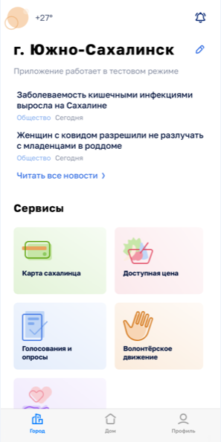
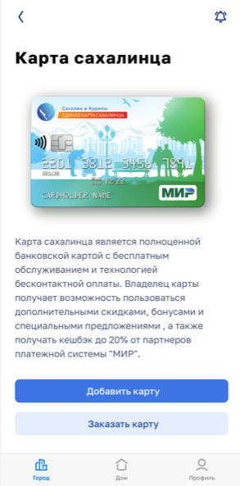
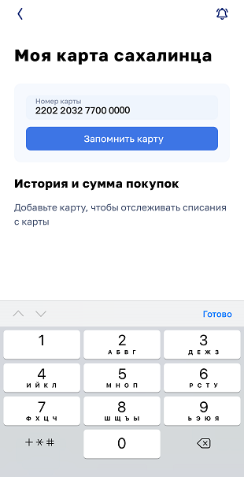
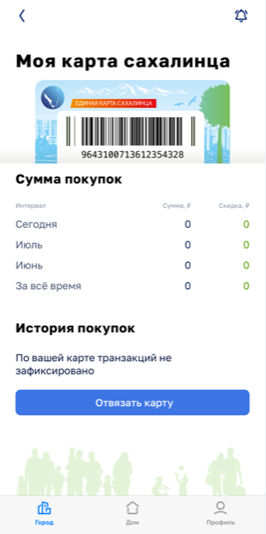
1
2
Нажмите кнопку
«Карта сахалинца»
Нажмите кнопку
«Добавить карту»
Введите номер банковской карты платежной системы «МИР»
Нажмите кнопку
«Запомнить карту»
Карта зарегистрирована.
Если клиенту доступны льготы, то они станут активны до 3 рабочих день

Slide 5
Инструкция для пользователей
НЕ зарегистрированных
на Госуслугах.
Регистрация через Банк.

Slide 6
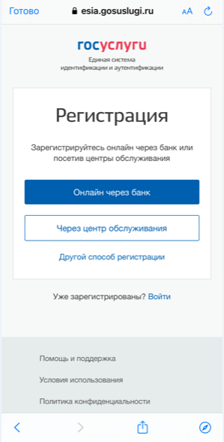
Войдите в приложение и нажмите кнопку «Войти и зарегистрироваться»
Нажмите кнопку «ГОСУСЛУГИ»
Нажмите на надпись «Зарегистрируйтесь»
Нажмите кнопку
«Онлайн через Банк»

Slide 7
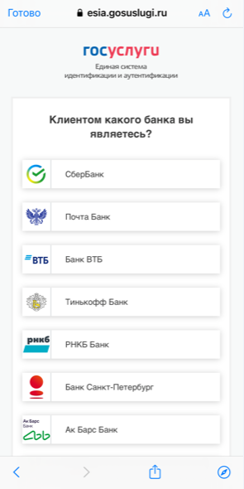
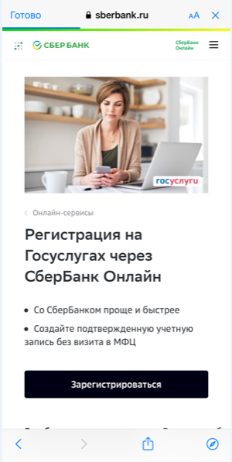
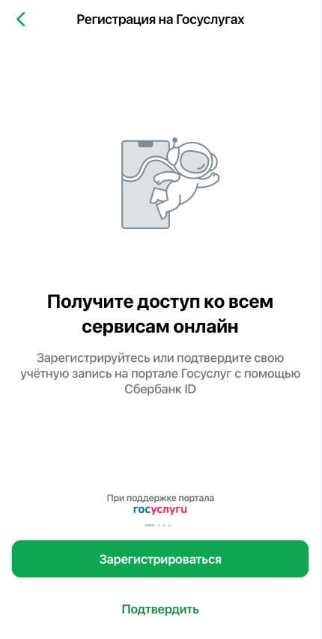
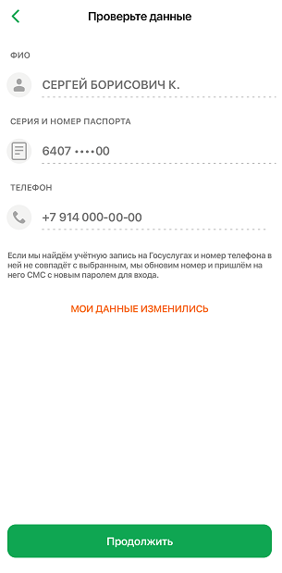
Выберите клиентом какого банка являетесь.
Нажмите на надпись «Зарегистрироваться» и Вас переадресует в приложение Сбербанк Онлайн
Осуществите вход в приложение Сбербанк Онлайн и нажмите кнопку «Зарегистрироваться»
Проверьте данные и нажмите кнопку «Продолжить»

Slide 8
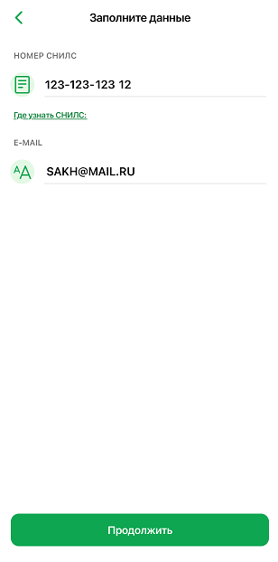
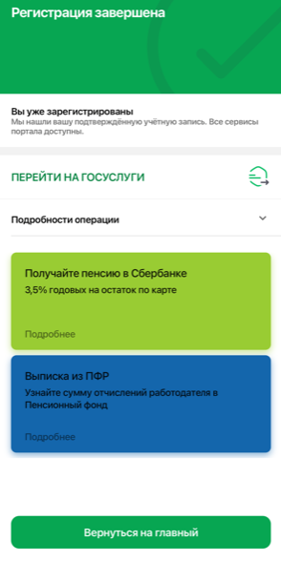
1
2
3
Проверьте данные.
Если данные отсутствуют, то необходимо ввести номер СНИЛС и адрес электронной почты.
Затем нажмите кнопку «Продолжить»
Регистрация окончена
Повторно откройте приложение «Острова.65»
Введите Телефон, адрес электронной почты или СНИЛС
Введите пароль от портала Госуслуг
Нажмите кнопку «Войти»
Выберите город

Slide 9
1
2
Нажмите кнопку
«Карта сахалинца»
Нажмите кнопку
«Добавить карту»
Введите номер банковской карты платежной системы «МИР»
Нажмите кнопку
«Запомнить карту»
Карта зарегистрирована.
Если клиенту доступны льготы, то они станут активны до 3 рабочих день

